Slide 1
FOLIAR DISEASES
BINDELS STEVE, MAX JELLE, TASSENOY STIJN

Slide 2
INHOUD
01
02
03
04
PROBLEEMSTELLING
Waarover gaat ons project?
ALGORITME EN ‘OPLOSSING’
Hoe hebben we het probleem aangepakt?
UITKOMST
Demonstratie en uitkomsten.
REFLECTIE
Valkuilen, toekomst..?

Slide 3
01
PROBLEEMSTELLING
Waarover gaat ons project?

Slide 4
FOLIAR DISEASES
https://www.kaggle.com/c/plant-pathology-2021-fgvc8/data
Can you help detect farmers detect apple diseases? This competition builds on last year's by challenging you to handle additional diseases and to provide more detailed information about leaves that have multiple infections.

Slide 5
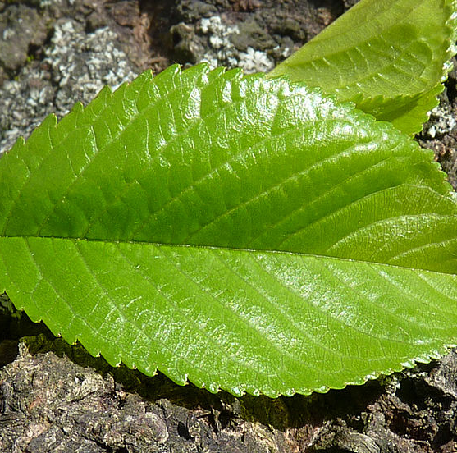
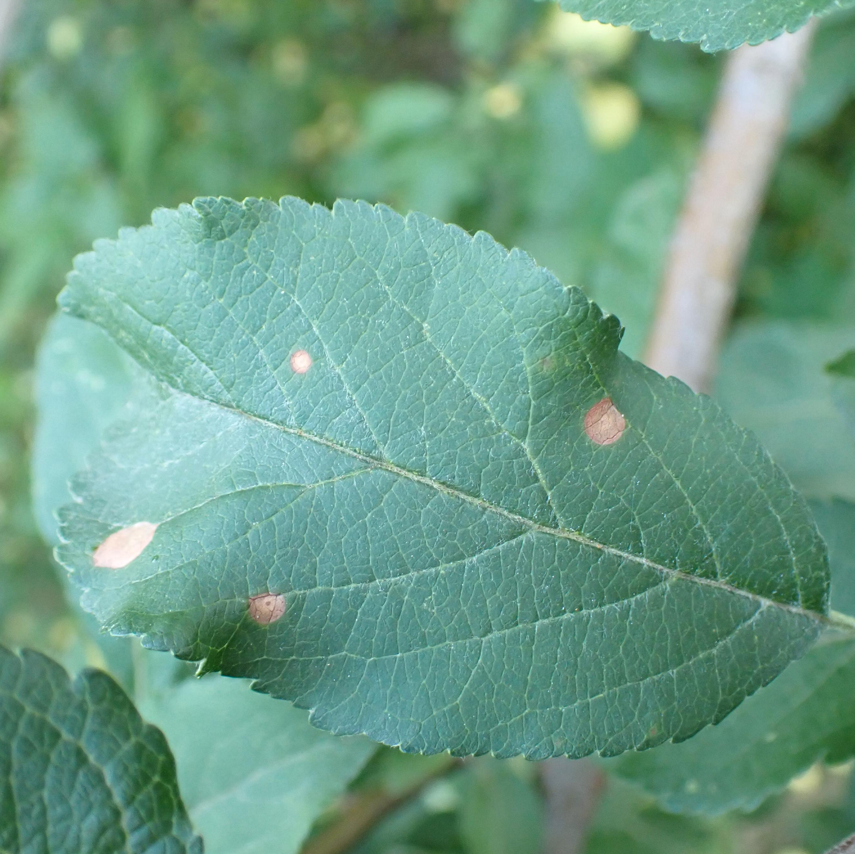
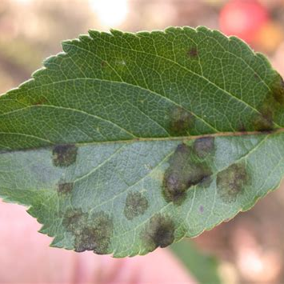
KORTE SCHETS
GEZOND
RUST
SCAB

Slide 6
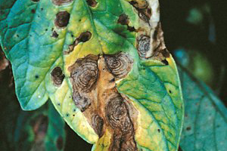
... ENKELE VOORBEELDEN
11 plantenziekten
{
"scab":4826,
"healthy":4624,
"frog_eye_leaf_spot":3181,
"rust":1860,
"complex":1602,
"powdery_mildew":1184,
"scab frog_eye_leaf_spot":686,
"scab frog_eye_leaf_spot complex":200,
"frog_eye_leaf_spot complex":165,
"rust frog_eye_leaf_spot":120,
"rust complex":97,
"powdery_mildew complex":87
}
Gezond
Complex
Frog Eye Leaf Spot
Powdery Mildew
Rust
Scab
Een combinatie van …

Slide 7
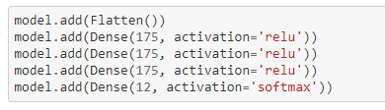
OUTPUT LAYER
{
"scab":4826,
"healthy":4624,
"frog_eye_leaf_spot":3181,
"rust":1860,
"complex":1602,
"powdery_mildew":1184,
"scab frog_eye_leaf_spot":686,
"scab frog_eye_leaf_spot complex":200,
"frog_eye_leaf_spot complex":165,
"rust frog_eye_leaf_spot":120,
"rust complex":97,
"powdery_mildew complex":87
}
Notes:
12 categorieën (disclaimer vooraf)

Slide 8
02
ALGORITME EN ‘OPLOSSING’
Hoe hebben we het probleem aangepakt?

Slide 9

TRANSFER LEARNING

Slide 10
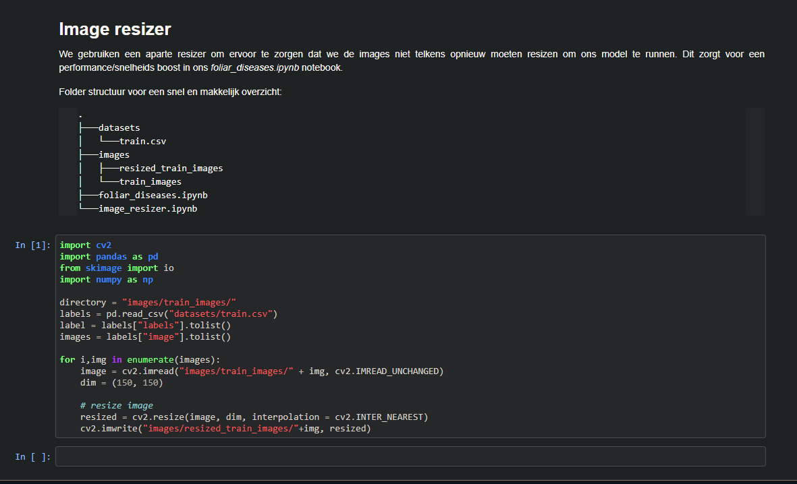
FOTOS RESHAPEN
Apart script

Slide 11
OBSTAKELS EN ONDERVINDINGEN
HOGERE BATCH SIZE
BATCH NORMALISATIE
BATCH NORMALISATIE + DROPOUT
✔ Accuracy improvement! ✘ Overfit!
Batch size gestopt voor early stopping kon stopzetten
Amper boven 50% op validatie data
✘ Accuracy decreases
✘ (Waarschijnlijk bij de slechtste accuracy scores)
✘ Accuracy decreases

Slide 12
OBSTAKELS EN ONDERVINDINGEN
DROPOUT
AUGMENTATION
RMSPROP OPTIMIZER GEBRUIKEN
✘ Overfit!
Weinig verandering, niet veel beter en niet veel slechter...
✘ Accuracy decreases

Slide 13
OBSTAKELS EN ONDERVINDINGEN
HOGERE DROPOUT
EARLY STOPPING VERHOGEN
LONG SHORT-TERM MEMORY
(Relu + Softmax)
Early stopping bijna na de 4e epoch…
✘ Overfit
Vorige was een te lage dropout...
✘ Maximum ~37% acc
Twijfel over mogelijkheid tot uitvoeren…

Slide 14
03
UITKOMST
Demonstratie & uitkomsten.

Slide 15
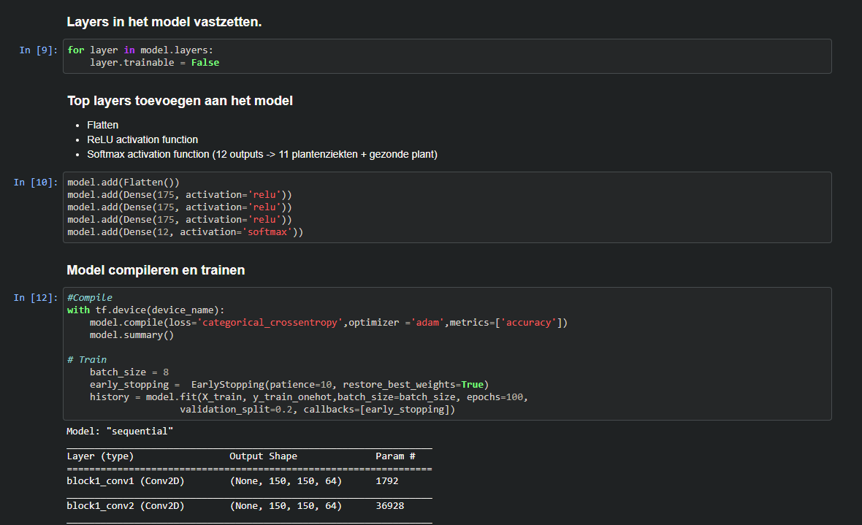
DEMO
UITKOMST VAN HET ALGORITME

Slide 16
ACURRACY SCORES
56,37 % Beste score
~ 56 % Gemiddelde score
~ 37 % Laagste score
60 ~ 92 % Training
Notes:
Gemiddelde score blijft altijd ongeveer gelijk (rond 56)

Slide 17
04
REFLECTIE
Valkuilen, toekomst..?

Slide 18
REFLECTIE
BETERE HARDWARE
RESULTAAT
Limitatie:
Zwaardere modellen gebruiken → Niet de juiste hardware
Complex probleem
Desondanks onze gelimiteerde hardware
→ Gelukkig met ons resultaat

Slide 19
THANKS!
Antwoorden op jullie vragen kunnen nu berekend worden.

